Slide 1



富士市内の認知症カフェ（R8.2月末現在）
気軽に
集える場所です
 | 名称 | 実施日 | 場所 | 問合せ先
1 | すぎなの会の つどい | 毎月第2or第3火曜日 10時～11時50分 | 蓼原1750ロゼシアター 4階会議室 | 070-4492-9487（石田） fax78-0624（事務局）
2 | 若年性認知症の人と 家族のつどい 「ろばちゃん」 | 9/6、12/6、3/7の 13時半～15時 | 永田町1-100 富士市役所 | 55-2951（高齢者支援課）
3 | 居場所ぶんちゃん | 毎週月曜日 13時～15時 | 原田1433-8 | 090-1285-2260（堀内） 参加費100円
4 | 喫茶かぐや | 毎月第2or3土曜日 カフェ13時半～15時 ランチ11時半～15時 | 大淵847-4 特別養護老人ホーム 月のあかり | 35-4567 参加費 ☕カフェ200円 🍴ランチ500円
5 | カイちゃんカフェ | 年2回（9月・3月） 10時～11時半 | 大淵2710-1 | 37-1251 （かたくら明和園）
6 | ケアラーズカフェ ともいきin來迎寺 ～富士山打ちっぱなしゴルフの会～ | 毎月第1木曜日 13時半～15時 | 大淵3333 大淵ゴルフセンター | 0544-23-9755
7 | コミュニティーカフェ萌木 | 毎月第1土曜日 13時半～15時 | 石坂78-3 多機能ホーム萌木 | 55-0300
8 | 縁側カフェまほろば 喫茶梅の里 | 毎月第3火曜日 14時～16時 | 天間955-28 まほろば梅の里 | 32-6265
9 | わだカフェ | 毎月20日 13時半～15時 | 今泉1-11-7 わだの里 | 53-9916
10 | こみちおひるまカフェ | 休止中 | 吉原5-9-10 コミュニティー俱楽部こみち学院 | 53-1858
11 | 喫茶オレンジ | 奇数月第3土曜日 13時半～14時半 | 中丸390-1 多機能ホーム橙 | 66-2277
12 | 居場所ほっこり | 休止中 | 五貫島61-2 グループホームぱれっと | 32-9513
13 | 寄ってみて | 毎月第3木曜日 ※R8年度変更あり 13時半～15時 | 北松野沖田1855-2 ウエルシア富士松野店 | 81-4820（富士川地域包括支援センター）
 | 名称 | 実施日 | 場所 | 問合せ先
14 | 井戸端会議 | 毎月不定期 | 吉原1-3-4 松栄堂薬局 | 55-2951（高齢者支援課） 30-8324（吉原西部地域包括支援センター）
15 | はればれカフェ | 毎月第2月曜日 10時～11時 | 瓜島町170（本光寺） | 30-8324（吉原西部地域包括支援センター）
16 | 健康いきいき ステーション | 2ヶ月に1回 木曜・金曜の2日間 12時～15時 | 松岡1359-7 そうごう薬局富士南店 | 65-6131
17 | 認知症カフェ でんぼうの丘 | 毎週月曜日 17時～19時 | 伝法759-1 ﾃﾞｲｻｰﾋﾞｽｾﾝﾀーでんぼうの丘 農園部もやってます！ | 73-1010 （担当：長原）
18 | にじのはし | 不定期 | 松岡1122-1-1 ほっとデイサービス | 32-7268 090-8499-4223 （担当：竹村）
19 | ひだまりカフェ | 不定期 | 厚原1193-6 ウェルビーイング ふれあい厚原 | 72-6606 （担当：仁藤）
☕カフェ：3/14
★こども食堂と同時開催
当日スムーズにご参加いただくため、事前のお問い合わせをおすすめしています！
詳細等についてもお気軽にお問い合わせください。
8
6
5
4
12
天間
19
大淵
神戸
鷹岡
17
吉永北
丘
広見
青
葉
台
13
7
富士見台
岩松北
伝法
3
松野
15
14
原田
吉永
岩松
富士北
2
富士川
18
1
吉原
9
今泉
須津
富士駅北
浮島
16
富士駅南
田子浦
元吉原
富士南
11

Slide 2
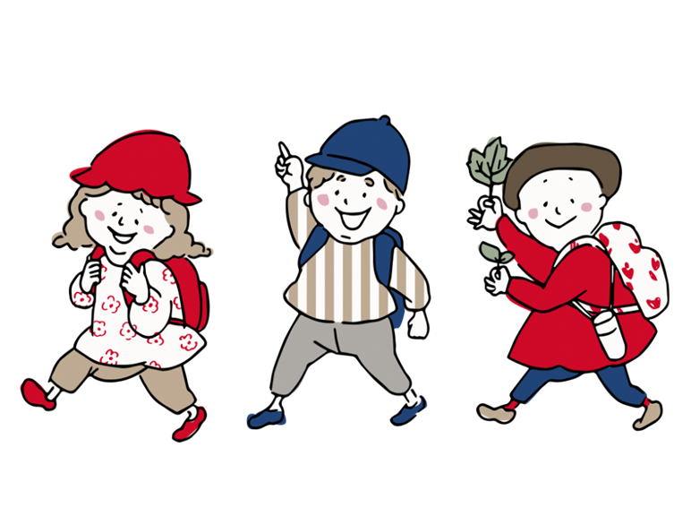



月 | 火 | 水 | 木 | 金 | 土 | 日
ぶんちゃん ≪毎週≫ 13時～15時 でんぼうの丘 ≪毎週≫ 17時～19時 |  |  | ケアラーズ カフェともいき ≪毎月≫ 13時半～15時 |  | ろばちゃん ≪3か月おき≫ 13時半～15時 コミュニティー カフェ萌木 ≪毎月≫ 13時半～15時
ぶんちゃん ≪毎週≫ 13時～15時 でんぼうの丘 ≪毎週≫ 17時～19時 はればれカフェ≪毎月≫ 10時～11時
ぶんちゃん ≪毎週≫ 13時～15時 でんぼうの丘 ≪毎週≫ 17時～19時 | まほろば 梅の里 ≪毎月≫ 14時～16時 |  | 寄ってみて ≪毎月≫ 13時半～15時 |  | 喫茶オレンジ ≪奇数月≫ 13時半～14時半
ぶんちゃん ≪毎週≫ 13時～15時 でんぼうの丘 ≪毎週≫ 17時～19時
認
6月、9月、12月、3月
知症カフェってどんなところ？
認知症の人やその家族、地域住民、介護や福祉などの専門家など誰でも気軽に集える場所です。
介護ストレスの軽減の場だけではなく、新たな出会い、地域とのつながりの場として、気楽な気持ちで一度訪れてみましょう。
ひだまりカフェ
≪不定期≫
すぎなの会
≪第2or第3火曜日≫
10時～11時50分
喫茶かぐや
≪第２or第3土曜日≫
カフェ13時半～15時/ランチ11時半～15時
認知症の人のためだけの場所ですか？
認知症の人だけではなく、だれでも行けるところです。認知症について知りたい、学びたい、考えたい、認知症になっても安心して暮らしたい、そんな地域を作る場所です。
わだカフェ
≪毎月20日≫
13時半～15時半
どんなことをやっているのですか？
レクリエーションや歌などをやっているとこもあれば、フリートークのところもあります。
それぞれのカフェにお問い合わせください。
井戸端会議
≪不定期≫
名称 | 担当地区 | 電話
東部地域包括支援センター | 須津、浮島、元吉原 | 39-1300
吉原中部地域包括支援センター | 神戸、富士見台、原田、吉永、吉永北 | 39-2700
北部地域包括支援センター | 大淵、青葉台、広見 | 23-0303
鷹岡地域包括支援センター | 鷹岡、丘、天間 | 30-7062
吉原西部地域包括支援センター | 今泉、吉原、伝法 | 30-8324
富士北部地域包括支援センター | 岩松、岩松北、富士駅北、富士北 | 66-0115
富士南部地域包括支援センター | 富士駅南、富士南、田子浦 | 65-8839
富士川地域包括支援センター | 富士川、松野 | 81-4820
富士市高齢者支援課 | 富士市圏域 | 55-2951
にじのはし
≪不定期≫
健康いきいき
ステーション
≪2か月に1回≫
木曜日・金曜日
12時～15時
募
集
認知症カフェを開設してみませんか？
認知症カフェについて興味関心がある方。これから認知症カフェを始めようとしている方。認知症カフェまではできないけど、地域で暮らしている高齢者のちょっとしたサポート（ごみすて、草取り等）には興味がある方。
そのような方はお住まいの地域包括支援センターか高齢者支援課までご連絡ください。また、市ホームページにて「認知症カフェ立ち上げの手引き」を掲載しています。参考にご覧ください。
お問合せ：富士市高齢者支援課
０５４５－５５－２９５１

